Slide 1


Primera Sesión Ordinaria 2025
Mercedes Macías Parra
Ciudad de México, a 30 de abril de 2025

Slide 2

INVESTIGACIÓN
Investigadores en Ciencias Médicas (I.C.M)
Miembros del Sistema Nacional de Investigadores (S.N.I)

Slide 3
INVESTIGACIÓN
Publicaciones por grupo
Artículos por Grupo en relación a las principales líneas de investigación

Slide 4
INVESTIGACIÓN
  Actividades Relevantes
Tamiz Metabólico Neonatal
Se estableció una colaboración para optimizar el tamiz metabólico en el país con el Instituto de Diagnóstico y Referencia Epidemiológicos
Encuentro Nacional de Investigadores
  *6 Proyectos de Investigación fueron seleccionados para presentarse en el XXVIII ENI
  *Se obtuvo Primer lugar en la categoría de Salud Pública y Ciencias Sociales y Primer lugar en la mejor tesis de Maestría en el área Biomédica
Medicina de Precisión
Se protocoliza la genotipificación molecular del meduloblastoma en colaboración con el HIMFG
UNAM entregó medalla y diploma a:
M. Ponce, D. Hernández y M. Esparza.
Medalla al Mérito Universitario: M.C. Flores por examen doctoral (calificación 10).
Sistema Nacional de Investigadores:
Dra. Sara Frías fue nombrada Investigadora Emérita.
Dra. Marcia Pérez Dosal:
Homenaje por 20 años de trayectoria en el Congreso Nacional de Labio y Paladar Hendido.
Reconocida como "Poblano Distinguido" por el Gobernador de Puebla.
Premio Canifarma 2024:
Mención Honorífica en investigación tecnológica a J.C. Gutiérrez por desarrollo con nanopartículas de plata contra Pseudomonas aeruginosa.

Slide 5
INVESTIGACIÓN
  Actividades de Impacto
Impacto de publicaciones:
1.- Divulgación y difusión de los resultados de investigaciones
2.- Impacto en criterios diagnósticos y pronósticos de enfermedades como: COVID-19, cáncer infantil, errores innatos de la inmunidad, enfermedades infecciosas y dermatológicas en niños mexicanos.
3.- Generación de conocimiento en el área de desarrollo de vacunas, salud mental del adolescente
4.- Establecimiento de estándares en cirugía, oncología pediátrica y epidermólisis bullosa
5.- Desarrollo de proyectos para el diseño de tratamientos farmacológicos y terapias dirigidas con potencial de transferencia tecnológica
II. Medicina de Precisión
25 pacientes con meduloblastoma han sido clasificados con grupo molecular mediante genotipificacion multiómica, lo que representa un avance hacia la terapia personalizada
III: Grupos de investigación con Liderazgo Nacional en el diagnóstico y tratamiento
Errores innatos de la inmunidad
Errores innatos del metabolismo
Anemia de Fanconi

Slide 6
INVESTIGACIÓN
Proyectos de Investigación financiados con Recursos de terceros (2023 vs 2024)
Fuente de financiamiento | Ingresos
 | 2023 | 2024 | % Variación
CONAHCYT | $ 742,614 | $ 2,637,341 | 255.14%
Industria farmacéutica | $ 31,129,742 | $ 26,812,142 | -13.87%
Aportaciones especificas | $ 7,196,061 | $ 3,065,298 | -57.40%
Otros fondos específicos | $ 385,218 | $ 530,000 | 37.58%
Total | $ 39,453,635 | $ 33,044,781 | -16.24%

Slide 7
ENSEÑANZA
Formación de Recursos 2023 vs 2024
Año | 2023 | 2024 | Variación (%)
Total de residentes | 483 | 469 | -2.90
Residentes de Pediatría | 188 | 173 | -7.98
Residentes extranjeros | 67 | 68 | 1.49
Residencias de subespecialidad | 24 | 24 | 0.00
Posgrados de alta especialidad en Medicina | 14 | 14 | 0.00
Maestría y Doctorados | 37 | 42 | 13.51
Enfermería
Cursos de Pregrado y Posgrado | 19 | 23 | 21.05
Número de universidades | 7 | 14 | 100.00
Número de alumnos | 408 | 420 | 2.94

Slide 8
ENSEÑANZA
Aspectos relevantes
Sistema Nacional de Posgrados del CONAHCYT
10 Subespecialidades Médicas Pediátricas
2. Vinculación Nacional e Internacional:
Convenios con hospitales y universidades nacionales
  IMSS de Especialidades de Torreón Coahuila
  Hospital Pediátrico de Sinaloa
  Hospital General de Fresnillo, Zacatecas
  Hospital del Niño DIF (Hidalgo)
  Hospital del Niño Morelense
  American British Cowdray Medical Center (ABC)
  Hospital General Dr. Manuel Gea González
Alianza internacional con CHOP y Open Medical Institute fortalecida
Programa de atención de Salud Mental a residentes (PAPS):
23 residentes atendidos
INP: uno de los principales Institutos en aprovechar el programa
Jornadas de Salud Mental programadas para junio 2025
  Universidad Autónoma de Sinaloa
  Facultad de Medicina – UNAM
  Benemérita Universidad Autónoma de Puebla – BUAP
  Universidad Anáhuac
  Instituto Materno Infantil del Estado de México
  Instituto Nacional de Cancerología
  Instituto Mexicano del Seguro Social

Slide 9
ENSEÑANZA
Acta pediátrica
Procedencia (porcentajes)
2. Artículos publicados
3. Artículos recibidos
Indexada a las siguientes plataformas:
  Scopus, SCImago Journal Rank, Scielo, Latindex, Redalyc, DOAJ, ESCI, SJR.
Número de visitas
Procedencia | 2023 | 2024 | Variación (%)
Nacionales | 135 | 141 | 4.45%
Extranjeros | 41 | 50 | 21.95%
País | Año 2023 | Año 2024 | Variación en %
 | 151,712 | 327,863 | 116.11
México | 90,755 | 174,466 | 92.24
Estados Unidos | 5,431 | 4,194 | -22.78
Perú | 4,064 | 5,759 | 41.71
Ecuador | 3,571 | 4,321 | 21.00
Colombia | 3,721 | 4,856 | 30.50
España | 2,991 | 3,326 | 11.20
China | 1,812 | 437 | -75.88
Argentina | 1,320 | 2,582 | 95.61
India | 4,541 | 804 | -82.29
Chile | 1,240 | 1,936 | 56.13
Bolivia | 1,347 | 2,031 | 50.78
Honduras | 1,456 | 1,219 | -16.28
Brasil | 1,774 | 344 | -80.61
France | 919 | 389 | -57.67
Venezuela | 471 | 1,895 | 302.34
Guatemala | 664 | 1,021 | 53.77
Alemania | 1,124 | 428 | -61.92
Turquía | 1,126 | 231 | -79.48
Reino Unido | 690 | 144 | -79.13
Canadá | 537 | 371 | -30.91
Otros | 22,158 | 117,109 | 428.52
Año | 2023 | 2024 | Variación (%)
Artículos | 61 | 77 | 26.22%
Año | 2023 | 2024 | Variación (%)
Artículos | 176 | 191 | 8.52%
  Fuente: Google Analytics

Slide 10
Asistencia Médica (24 Hrs.)
(2023) - 2024
MÉDICA
Consulta externa
Cirugía
Suspensión quirúrgica
(11.7) 11.9
Urgencias
Consultas
Totales
(545) 560.9
Pre consulta
(77.4) 74.8
Primera vez
(44.9) 43.9
Cirugías
(22.8) 22.0
Valoraciones
(108.7) 101.8
Urgencias reales
(34.8) 38.7
Procedimientos anestésicos
(49.1) 49.2
Endoscopías
(11.3) 10.0
Subsecuentes
(422.8) 442.20
Procedimientos
(190.5) 243.8
Interconsultas
(65.2) 56.3
Accidentes y violencias
(9.0) 12.8
Defunciones
(0.32) 0.38
Atención ambulatoria
Servicios de apoyo al diagnóstico y tratamiento
Hospitalización
Estudios Laboratorio
(4,130.0) 4,432.1
SPECT y PET-CT
(4.7) 4.6
Estudios TAC
(20.9) 20.2
Tasa IAAS
(11.0) 10.8
AQuA
(31.4) 28.6
Radioterapia
(17.6) 16.2
Ingresos
(27.6) 26.2
Egresos
(26.3) 25.1
Estudios RX
(222.9) 216.5
ICE
(17.9) 16.1
Apertura
de expediente
(22.9) 21.2
Resonancia magnética
(11.5) 12.2
EEG, PEATC EMG
(5.7) 5.9
Días estancia
(10.5) 11.2
% de ocupación
(81.1) 82.6
Transfusiones
(73.7) 77.3
Ultrasonidos
(42.9) 48.2
252 días hábiles
Urgencias: 366 días
Relación de Consultas Subsecuentes / primera vez (19.46 - 1) 21.94 - 1

Slide 11
MÉDICA
Consulta Externa y sus principales causas de morbilidad (1ª vez) (2023 vs 2024)
Causas |  | 2023 |  | 2024
 |  | Casos | % | Casos | %
1 | Malformaciones congénitas, deformidades y anomalías cromosómicas | 1,704 | 15.07 | 1,397 | 12.64
2 | Enfermedades endocrinas, nutricionales y metabólicas | 976 | 8.63 | 950 | 8.59
3 | Trastornos mentales y del comportamiento | 935 | 8.27 | 1,261 | 11.41
4 | Enfermedades del Sistema genitourinario | 584 | 5.17 | 629 | 5.69
5 | Tumores (Neoplasias) | 574 | 5.08 | 486 | 4.40
6 | Enfermedades del sistema respiratorio | 538 | 4.76 | 704 | 6.37
Todas las demás |  | 5,994 | 53.02 | 5,628 | 50.90
Total |  | 11,305 | 100 | 11,055 | 100
Concepto | 2023 | 2024 | % Var
Preconsulta | 19,493 | 18,851 | -3.29
1era. Vez | 5,761 | 5,340 | -7.31
Subsecuente | 112,082 | 117,160 | 4.53
Total | 137,336 | 141,351 | 2.92

Slide 12
MÉDICA
Urgencias en el INP (2023 vs 2024)
Principales Urgencias Calificadas
Tipo de Valoraciones | 2023 | 2024 | % Var
Valoración de Urgencias | 39,667 | 37,267 | -6.07
Por cada 10 consultas, 3.8 son urgencias calificadas.
En el 2024 de las 37,267 atenciones, el 38.04% (14,177) requirió mantenerse en observación y de estos, el 20.58% (2,918) fue hospitalizado.
Los accidentes y violencias fueron la primera causa de atención de urgencias reales, con 4,685 casos (33.04%) cifra mayor al 2023 (3,286 casos)

Slide 13
Número de atenciones en NNA en el con intento suicida

Slide 14
MÉDICA
Aspectos Cuantitativos (2023 – 2024)
Variable Hospitalaria | 2023 | 2024 | % de variación
Egresos | 6,616 | 6,314 | -4.56
Cirugías | 5,733 | 5,772 | 0.68
Promedio días estancia | 10.5 | 11.25 | 7.14
Autopsias | 25 | 22 | 12.00
Exámenes de Laboratorio | 1,040,767 | 1,116,886 | 7.31
Total de Consulta Externa | 137,336 | 141,351 | 2.92
Terapias de Rehabilitación | 41,471 | 42,422 | 2.29
Valoraciones en Urgencias | 39,667 | 37,267 | -6.05
Trasplantes | 67 | 61 | -8.96
Quimioterapia ambulatoria | 7,909 | 7,213 | -8.80

Slide 15


MÉDICA
Clínica Down
A partir del 2023 la Clínica Down forma parte del Human Trisome Project, otorgando al INP un registro ante el eRA Commons, con el cual el hospital ya puede participar en proceso de subvenciones de investigación o grants del National Institute of Health NIH y número ante el Sistema para la Administración de Subvenciones (SAM) del gobierno de Estados Unidos.
Número de consultas en la Clínica de Down 2023 - 2024
Variables | 2023 | 2024 | Var (%)
Valoraciones | 66 | 70 | 6.06
Consulta de 1a vez | 57 | 38 | -33.33
Consulta Subsecuente | 938 | 1015 | 8.21
Total | 1,061 | 1,123 | 5.84

Slide 16
MÉDICA
Infecciones Asociadas a la Atención en Salud
Evento | 2023 | 2024
Infecciones asociadas a la atención de la salud IASS | Tasa por 1,000 días paciente | Tasa por 1,000 días paciente
IAAS globales incluyan UTIs | 11.0 | 10.7
Infecciones del torrente sanguíneo asociadas a catéter | 1.6 | 3.3
Neumonías asociadas a ventilador | 5.5 | 7.4
Infecciones de vías urinarias asociadas a catéter urinario | 2.6 | 2.3
Infecciones asociadas a la atención de la salud IASS | Tasa por 100 cirugías | Tasa por 100 cirugías
Infecciones de sitio quirúrgico | 2.4 | 2.3
Agentes Cáusales de IAAS
Gram negativos 424 (51.52%) | Escherichia coli 109 (13.24%)
 | Klebsiella pneumoniae 97 (11.79%)
 | Pseudomonas aeruginosa 71 (8.63%)
Gram positivos 182 (22.11%) | Staphylococcus epidermidis 66 (8.02%)
 | Staphylococcus aureus 46 (5.59%)
 | Enterococcus faecalis 14 (1.70%)
Virus 195 (23.69%) | Norovirus 25 (3.04%)
 | Influenza 24 (2.92%)
Hongos 21 (2.55%) | Candida no albicans 14 (1.70%)
Totales 823 (100%)
Para el control de IAAS se han realizado las siguientes estrategias:
Seguimiento del plan de mejoría de higiene de manos en conjunto con COCASEP.
Entrenamiento de residentes de pediatría al rotar en UVEH PCI.
Trabajo en conjunto con el equipo del SOUA. Lineamientos de profilaxis quirúrgico en fase de aprobación y difusión. Se mantiene la estrategia restrictiva de uso de antibióticos.
Revisión y modificación de estrategias de prevención de los paquetes de verificación para prevención de infecciones asociadas a métodos invasivos y cirugías.
Redacción de una guía institucional para prevención de Neumonías pediátricas por parte de la subdirección de Medicina Crítica.

Slide 17
MÉDICA
Morbi-Mortalidad hospitalaria
2023 - 2024
Principales Causas de Morbilidad Hospitalaria
Causas |  | 2023 | 2024
1 | Tumores (Neoplasias). | 1,348 (20.37%) | 1,308 (20.72%)
2 | Malformaciones congénitas, deformidades y anomalías cromosómicas | 961 (14.53%) | 1,007 (15.95%)
3 | Enfermedades del sistema respiratorio | 844 (12.76%) | 736 (11.66%)
4 | Enfermedades del sistema digestivo | 667 (10.08%) | 624 (9.88%)
5 | Traumatismos, envenenamientos y otras | 586 (8.86%) | 452 (7.16%)
 | Todas las demás | 2,210 (33.30%) | 2,187 (34.63%)
Total |  | 6,616 100.00% | 6,314 100.00%
Principales Causas de Mortalidad Hospitalaria
Causas |  | 2023 | 2024 | Var (%)
1 | Malformaciones congénitas, deformidades y anomalías cromosómicas | 34 | 34 | 0.00
2 | Tumores (Neoplasias). | 21 | 26 | 23.81
3 | Enfermedades de la sangre y de los órganos hematopoyéticos, y ciertos trastornos que afectan el mecanismo de la inmunidad | 9 | 14 | 55.56
4 | Enfermedades del sistema circulatorio | 15 | 13 | -13.33
5 | Enfermedades del sistema nervioso | 4 | 10 | 150.00
 | Todas las demás | 32 | 40 | 25.00
Total |  | 115 | 137 | 19.13
El INP funciona como el ÚNICO Centro de Traumatología Pediátrico a nivel nacional.

Slide 18
MÉDICA
Cardiología Intervencionista
2023 - 2024
Cateterismos | 2023 | 2024 | % Var
Terapéuticos | 124 | 112 | -9.68
Diagnósticos | 56 | 63 | 12.50
Total | 180 | 175 | -2.78
Estadística de Corrección de PCA y CIA
Cardiología Intervencionista | Tiempo promedio de hospitalización | Mortalidad | Tasa de éxito
PCA y CIA | 4.25 días | 0.0 | 94%*

Slide 19
MÉDICA
Cirugía Cardiovascular
2023 - 2024
Hospital | 2023 |  | 2024 | % Var
INP | 135 |  | 139 | 2.96%
ABC | 161 |  | 158 | -1.86%
TOTAL | 296 |  | 297 | 0.34%
Mortalidad Global |  | 6.06%
Mortalidad Internacional |  | 2.80%

Slide 20
MÉDICA
Trasplantes 2023 - 2024
Tipo de trasplante |  | 2023 | 2024 | Variación (%)
Renal* |  | 15 | 12 | -20.00
Hígado |  | 4 | 3 | -25.00
Córnea |  | 5 | 6 | 20.00
Subtotal |  | 24 | 21 | 12.50
* De los últimos 5 años la sobrevida del receptor es del 95.65% y del injerto del 91.31%.
Tipo de trasplante |  | 2023 | 2024 | Variación (%)
Médula Ósea | Autólogo | 5 | 6 | 20.00
 | Alogénico | 8 | 5 | -37.50
 | Haploidéntico | 30 | 29 | -3.33
 | Subtotales | 43 | 40 | -6.98
Sobre vida INP: 80.10%, Global Mundial: 60/80, Nacional: 60.
Total |  | 67 | 61 | -8.96

Slide 21
MÉDICA
Banco de Sangre 2023 - 2024
Productos Transfundidos Hemocomponentes | 2023 | 2024 | Var %
Concentrado Eritrocitario | 4,603 | 4,950 | 7.54
Plasma fresco | 798 | 814 | 2.00
Concentrado plaquetario | 2,382 | 2,812 | 18.05
Crioprecipitado | 421 | 292 | -30.64
Linfocitos/granulocitos | 6 | 1 | -83.33
Células tallo | 23 | 26 | 13.04
Subtotal | 8,233 | 8,895 | 8.04
Fármacos suministrados | 10,329 | 20,154 | 95.12
Total | 18,562 | 29,049 | 56.50
Se recibieron 9,758 candidatos a donación, de los cuales el 14.9% corresponde a donaciones voluntarias, nuestro porcentaje es mayor a 8.3 de la media nacional.
Se continúa con la Acreditación del Banco de Sangre bajo la NMX-EC-15189-IMC-2015/ISO15189 por parte de la Entidad Mexicana de Acreditación al igual que con el programa de aprovechamiento de plasma, se cambiaron durante el 2024 con 2,568 unidades de plasma excedente, por hemoderivados.

Slide 22
MÉDICA
Radiología e Imagen
2023 - 2024
Imagenología | 2023 |  |  | 2024
 | Estudios | Pacientes | PEP* | Estudios | Pacientes | PEP*
Estudios Radiológicos | 56,180 | 28,200 | 1.99 | 54,559 | 27,407 | 1.99
Tomografías | 5,270 | 3,705 | 1.42 | 5,090 | 3,507 | 1.45
Ultrasonidos | 10,814 | 7,068 | 1.53 | 12,139 | 7,830 | 1.55
Resonancia Magnética | 2,908 | 2,418 | 1.20 | 3,078 | 2,450 | 1.26
Densitometría | 220 | 218 | 1.01 | 135 | 135 | 1.00
Estudios de intervención | 471 | 256 | 1.84 | 364 | 198 | 1.84
Total | 75,863 | 41,865 | 1.81 | 75,365 | 41,527 | 1.81
PET- CT | 397 |  |  | 367
SPECT | 797 |  |  | 801
*PEP = Promedio de Estudios por Paciente
La diferencia en el número de estudios entre el año 2023 y 2024 representa un decremento del 0.66%

Slide 23
MÉDICA
Exámenes de Laboratorio
2023 - 2024
Especialidad | 2023 | 2024 | % Var
Química clínica | 623,948 | 653,191 | 4.69
Banco de Sangre | 182,614 | 180,381 | -1.22
Hemato-Oncología | 77,401 | 84,987 | 9.80
Inmuno-Alergia | 36,255 | 64,435 | 77.73
Bioquímica | 43,149 | 44,596 | 3.35
Nefrología | 32,304 | 40,516 | 25.42
Bacteriología | 19,716 | 20,845 | 5.73
Virología | 16,031 | 17,289 | 7.85
Parasitología | 8,116 | 9,598 | 18.26
Inmunogenética Molecular | 292 | 249 | -14.73
Subtotal | 1,039,826 | 1,116,087 | 7.33
Laboratorio de Investigación
Genética (Cariotipos, Prometafase, Aberraciones Cromosómicas y Fish) | 941 | 799 | -15.09
Total General | 1,040,767 | 1,116,886 | 7.31

Slide 24
MÉDICA
Eventos Adversos 2023 - 2024
Evento Adverso por tipo de notificación
Tipo de Notificación | 2023 | 2024 | %
Incidentes con daño (eventos adversos) | 769 | 774 | 0.65
Incidentes sin daño | 19 | 163 | 7.57
Cuasi incidente (cuasi falla) | 23 | 42 | 82.61
Otros | 22 | 37 | 68.18
Total | 833 | 1,016 | 21.97
Acciones de mejora
Restructuración de la clasificación de los incidentes reportados, con el objetivo de lograr un análisis minucioso y detallado, que sirva para implementar acciones correctivas y preventivas fortaleciendo la cultura de seguridad del paciente.
Se integró al Sistema de Registro de Eventos Adversos (SREA) de la Dirección General de Calidad y Educación en Salud (DGCES).
Eventos Adversos por tipo de incidente | 2024 | Porcentaje
Proceso/procedimiento clínico | 235 | 25.08
Dispositivos/equipos médicos | 282 | 30.10
Medicación/líquidos para administración I.V. | 175 | 18.68
Accidentes | 166 | 17.72
Asignación de la Dieta | 33 | 3.52
Otros | 46 | 4.91
Total | 937 | 100.00
De las 1,016 notificaciones, 937 correspondieron a Eventos Adversos, 615 son de daño bajo, 142 daño moderado y 17 de daño grave, 42 cuasifallas, 4 eventos centinelas (Proceso: Procedimiento clínico) y 8 se desacataron como incidente relacionado con la seguridad del paciente

Slide 25
ADMINISTRACIÓN
Presupuesto Original del Instituto Nacional de Pediatría
(cifras en millones de pesos)
Capítulo de gasto | Descripción | Original 2023 | Original 2024 | % Variación Original
1000 | Servicios Personales | 1,279.97 | 1,358.93 | 6.17
2000 | Materiales y Suministros | 688.67 | 722.42 | 4.90
3000 | Servicios Generales | 134.15 | 140.66 | 4.85
5000 | Bienes Muebles e Inmuebles | 42.32 | 0.00 | -100.00
6000 | Inversión Pública | 0.00 | 0.00 | 0.00
7000 | Inversiones financieras y otras provisiones | 392.00 | 406.84 | 3.79
Total |  | 2,537.11 | 2,628.85 | 3.62

Slide 26
ADMINISTRACIÓN
Presupuesto Ejercido del Instituto Nacional de Pediatría
(cifras en millones de pesos)
Capítulo de gasto | Descripción | Original 2023 | Ejercido 2023 |  |  | Original 2024 | Ejercido 2024 |  |  | % Variación Ejercido
 |  |  | Fiscales | Propios | Total | Original | Fiscal | Propios | Total | % Variación
1000 | Servicios Personales | 1,279.97 | 1,366.83 | 0.00 | 1,366.83 | 1,358.93 | 1,505.82 | 0.00 | 1,505.82 | 10.17
2000 | Materiales y Suministros | 688.67 | 759.89 | 10.24 | 770.13 | 722.42 | 1,084.23 | 21.07 | 1,105.30 | 43.52
3000 | Servicios Generales | 134.15 | 427.10 | 13.56 | 440.66 | 140.66 | 654.85 | 10.24 | 665.09 | 50.93
5000 | Bienes Muebles e Inmuebles | 42.32 | 15.86 | 0.00 | 15.86 | 0.00 | 5.93 | 0.00 | 5.93 | -62.61
6000 | Inversión Pública | 0.00 | 0.00 | 0.00 | 0.00 | 0.00 | 0.00 | 0.00 | 0.00 | 0.00
7000 | Inversiones financieras y otras provisiones | 392.00 | 0.00 | 0.00 | 0.00 | 406.84 | 0.00 | 0.00 | 0.00 | 0.00
Total |  | 2,537.11 | 2,569.68 | 23.8 | 2,593.48 | 2,628.85 | 3,250.83 | 31.31 | 3,282.14 | 26.55
- El total ejercido de recursos fiscales y propios del año 2023 no incluye recursos de terceros por 31.1 MP y la no captación de recursos propios por 6.20 MP
- El total ejercido de recursos fiscales y propios del año 2024 no incluye recursos de terceros por 37.10 MP y la no captación de recursos propios por 0.69 MP
- Ambos ejercicios corresponden al Cierre de la Cuenta Pública

Slide 27
ADMINISTRACIÓN
Recursos Humanos 2024
Concepto | Plazas presupuestarias y Plazas eventuales | Personal de suplencia
Mando | 25 | 0
Médicos Especialistas | 237 | 34
Enfermeras | 847 | 43
Personal profesional (paramédico) | 439 | 25
Personal técnico en área sustantiva | 338 | 34
Personal administrativo en área sustantiva | 526 | 66
Personal administrativo en área administrativa | 152 | 27
Total | 2,564 | 229

Slide 28
ADMINISTRACIÓN
Plazas en el INP

Slide 29
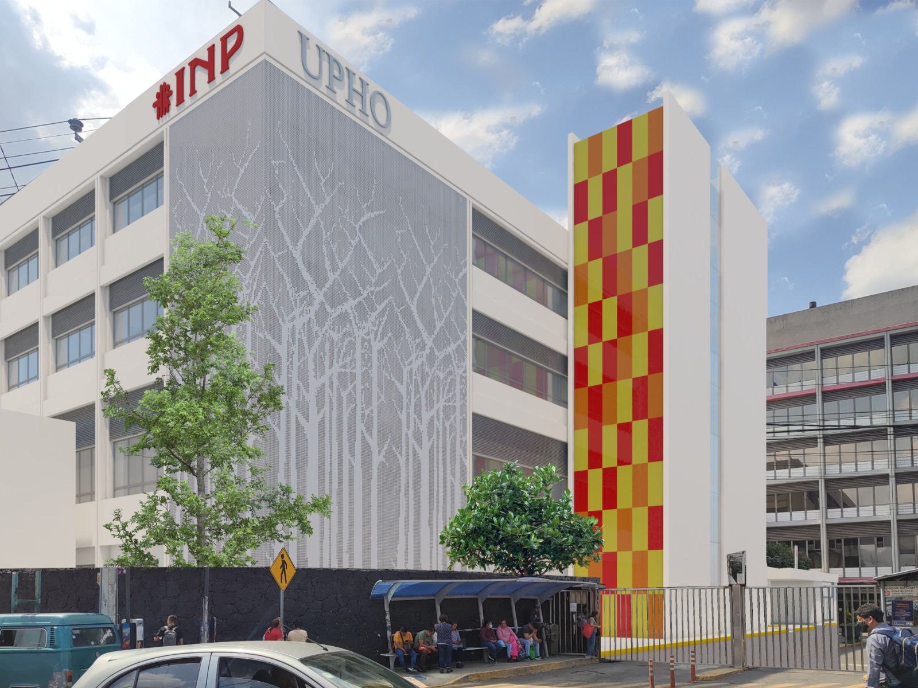

ADMINISTRACIÓN
Unidad Pediátrica de Hemato-Oncología (UPHO)
Acciones realizadas:
Dictamen Estructural: Reforzamiento de la infraestructura.
Proyecto Ejecutivo: El proyecto paso de 5,422 m² a 10,440 m^{2.}
Registro en cartera de Inversión (En trámite de la SHCP)
Concepto | Inversión total
Monto inversión en obra | $550,264,951.54
Monto inversión en equipamiento | $260,810,700.45
Total sin IVA | $811,075,652.99
IVA | $129,772,104.32
Total con IVA | $940,847,756.31
El monto de la obra incluye los recursos ejercidos de 2012 a 2015 indexados a valores de 2025 ($163,021,572.77 M.N. sin IVA) más lo que se pretende ejercer de 2025 a 2027 de obra y equipamiento por un monto de $777,826,183.54 M.N.
Gestión del Dictamen de Impacto Ambiental
Inicio de trámite: Ene. 2024 – Abr 2025
Fecha de entrega de documentos: el 15 de abril de 2025 se obtuvo respuesta por la SEDEMA, misma que fue enviada a la Unidad de Inversiones de la SHCP el 16 de abril del presente año.
Tiempo de espera: 20 días hábiles para la respuesta de la SHCP.

Slide 30
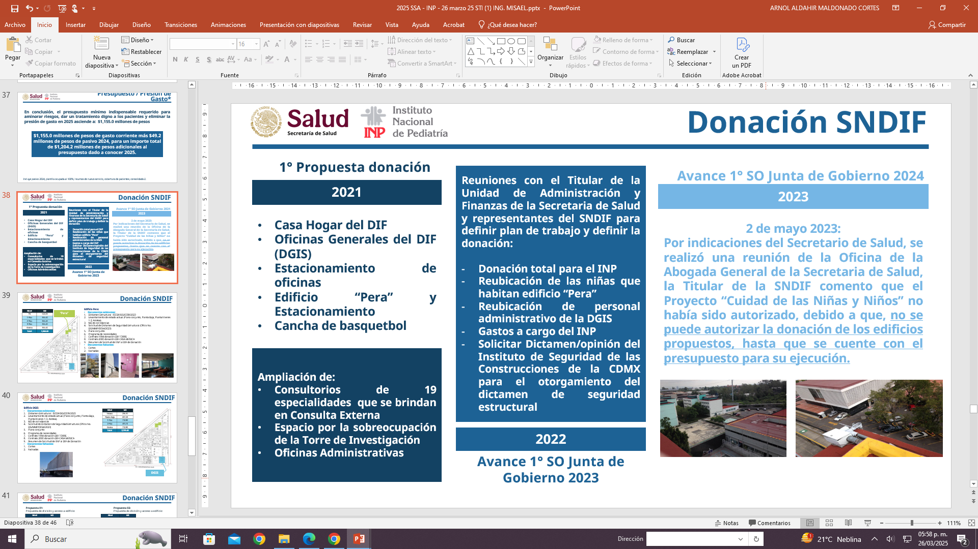
ADMINISTRACIÓN
Donación SNDIF
2021
2022
2023
1° Propuesta donación
Avance 1° SO Junta de Gobierno 2023
Avance 1° SO Junta de Gobierno 2024
Casa Hogar del DIF
Oficinas Generales del DIF (DGIS)
Estacionamiento de oficinas
Edificio “Pera” y Estacionamiento
Cancha de basquetbol
Reuniones con el Titular de la Unidad de Administración y Finanzas de la Secretaria de Salud y representantes del SNDIF para definir plan de trabajo y definir la donación:
Donación total para el INP
Reubicación de las niñas que habitan edificio “Pera”
Reubicación de personal administrativo de la DGIS
Gastos a cargo del INP
Solicitar Dictamen/opinión del Instituto de Seguridad de las Construcciones de la CDMX para el otorgamiento del dictamen de seguridad estructural
2 de mayo 2023:
Por indicaciones del Secretario de Salud, se realizó una reunión de la Oficina de la Abogada General de la Secretaria de Salud, la Titular de la SNDIF, comentó que el Proyecto “Cuidad de las Niñas y Niños” no había sido autorizado, debido a que, no se puede autorizar la donación de los edificios propuestos, hasta que se cuente con el presupuesto para su ejecución.
Ampliación de:
Consultorios de 19 especialidades que se brindan en Consulta Externa
Espacio por la sobreocupación de la Torre de Investigación
Oficinas Administrativas

Slide 31
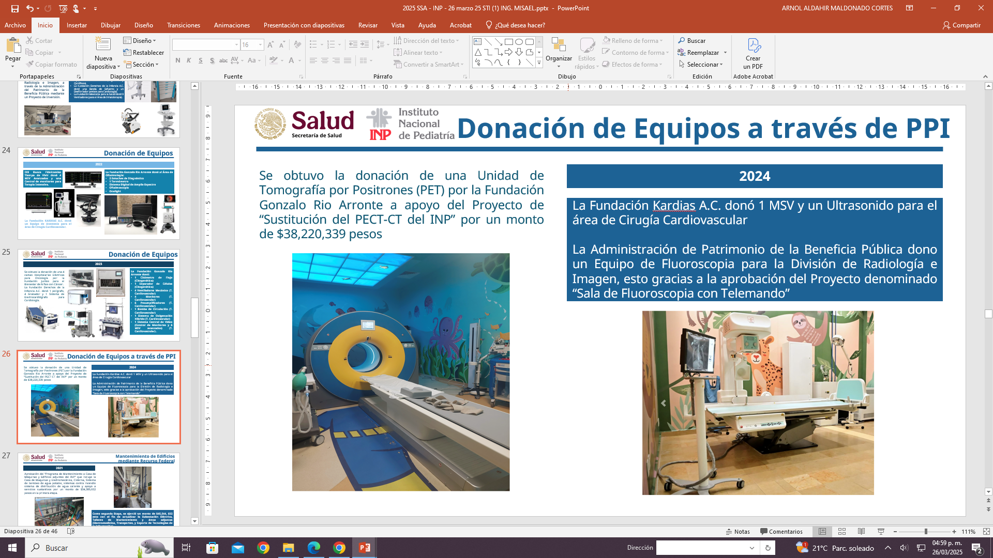
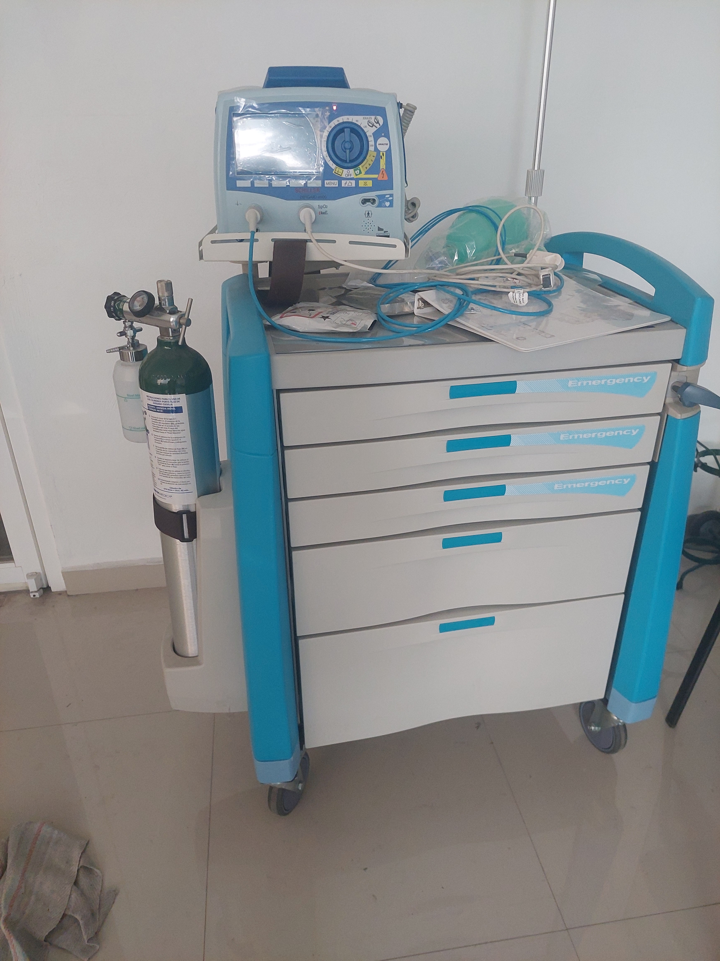
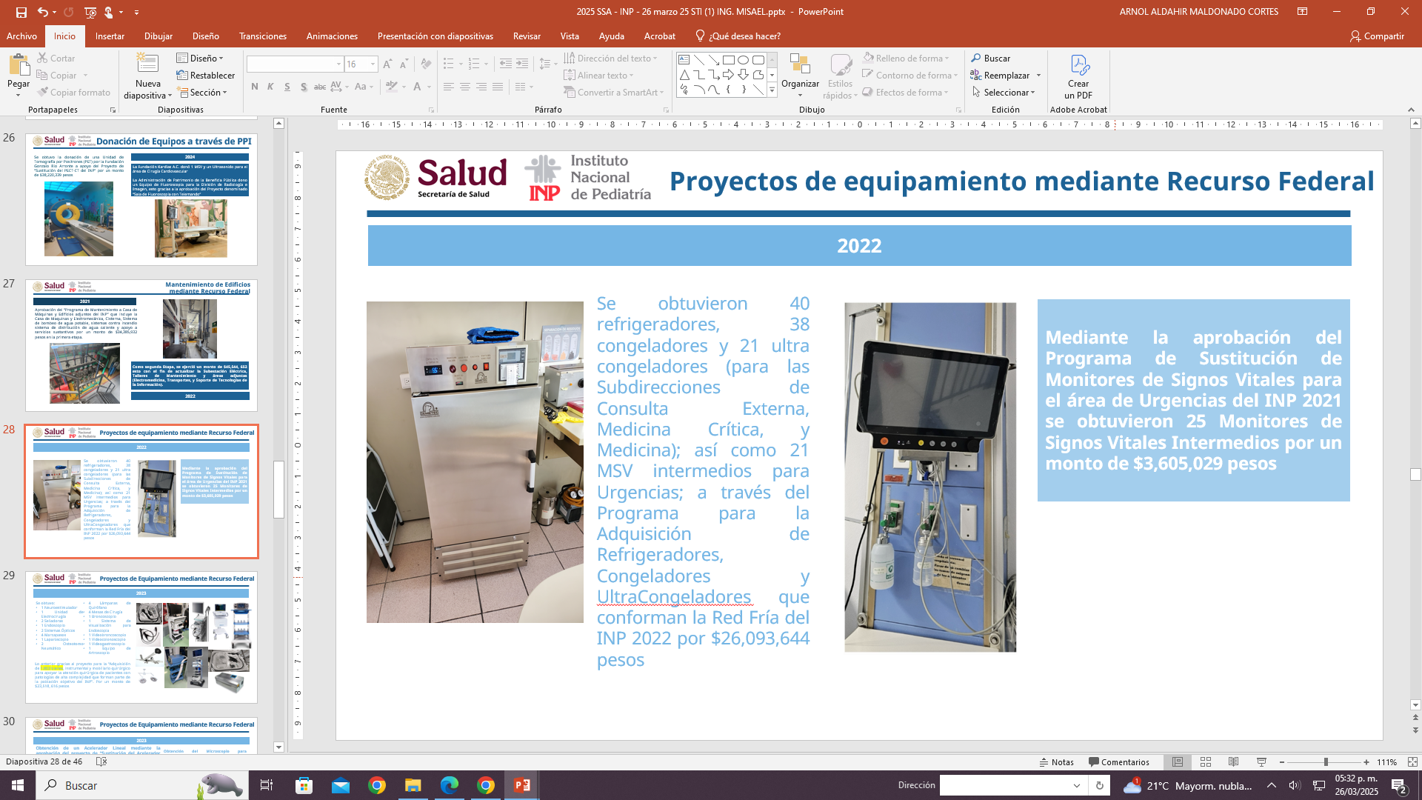
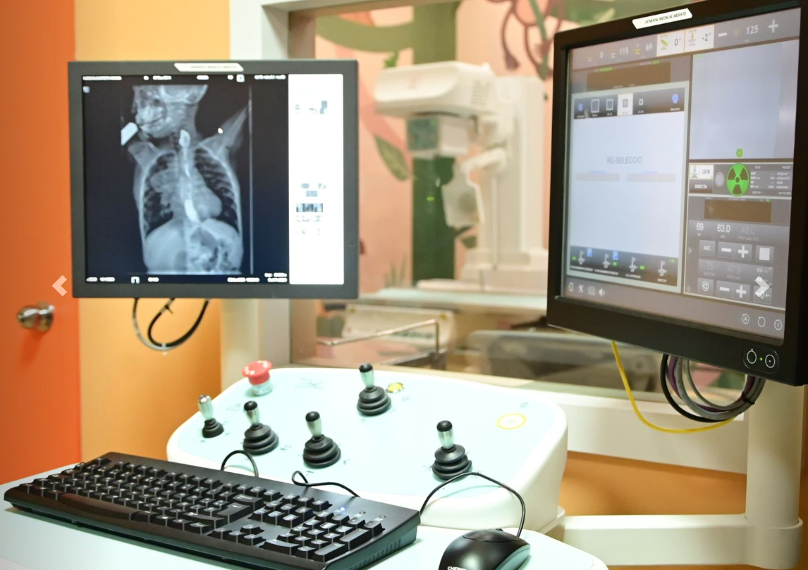
ADMINISTRACIÓN
Adquisición de mobiliario y equipo médico
Nombre de la adquisición | Costo referencia del equipo (con 16% IVA)
Sustitución del PET-CT de la Unidad de Radioterapia (Financiado por, Fundación Gonzalo Río Arronte). | $36,661,475
3 concentradores de oxígeno (Asociación Mexicana de Pediatría) | $52,895
Monitor Intermedio de Signos Vitales (Casa de la Amistad para Niños con Cáncer I.A.P.) | $67,030
Ultrasonido (Fundación Kardias A.C) | $1,889,780
Fluoroscopio con Telemando (Administración de Patrimonio de la Beneficia Pública) | $8,000,520
Total | $46,671,700

Slide 32
MÉDICA
Costo por paciente de Atrofia espinal
2024
(Miles de Pesos)
Numero | Medicamento | Costo individual en pesos | Costo anual total
7 | Risdisplam | $ 3,244,681 | $ 22,712,767
7 | Nursinersen | $ 3,811,428 | $ 26,679,996
Costo Total : $ 49,392,763 de pesos

